Slide 1
“南开百年校庆”项目展示
李钟毓 李汶蔚 皮春莹 史晓融

Slide 2
01
项目介绍
包括本项目的模块介绍及效果图展示
目录
Contents
02
技术路线
包括本项目各个模块所要求的主要技术。
03
项目总结
包括对本项目的优缺点总结。
04
小组分工
包括小组中各成员的工作量分配及主要工作介绍

Slide 3
01
项目介绍
数据库
前台
后台
API

Slide 4
项目介绍
点击模块查看项目效果！！
项目主体
前台
活动展示
活动发布
后台
活动介绍
活动评论
活动评论审核
南开历史
祝福(留言)
留言审核
管理员登录注册
数据库
留言板
点赞
团队信息修改
流量展示
倒计时
团队介绍
点赞模块API
API
联系我们
联系我们API

Slide 5
02
技术栈
数据库
前台
后台
API
团队协作

Slide 6
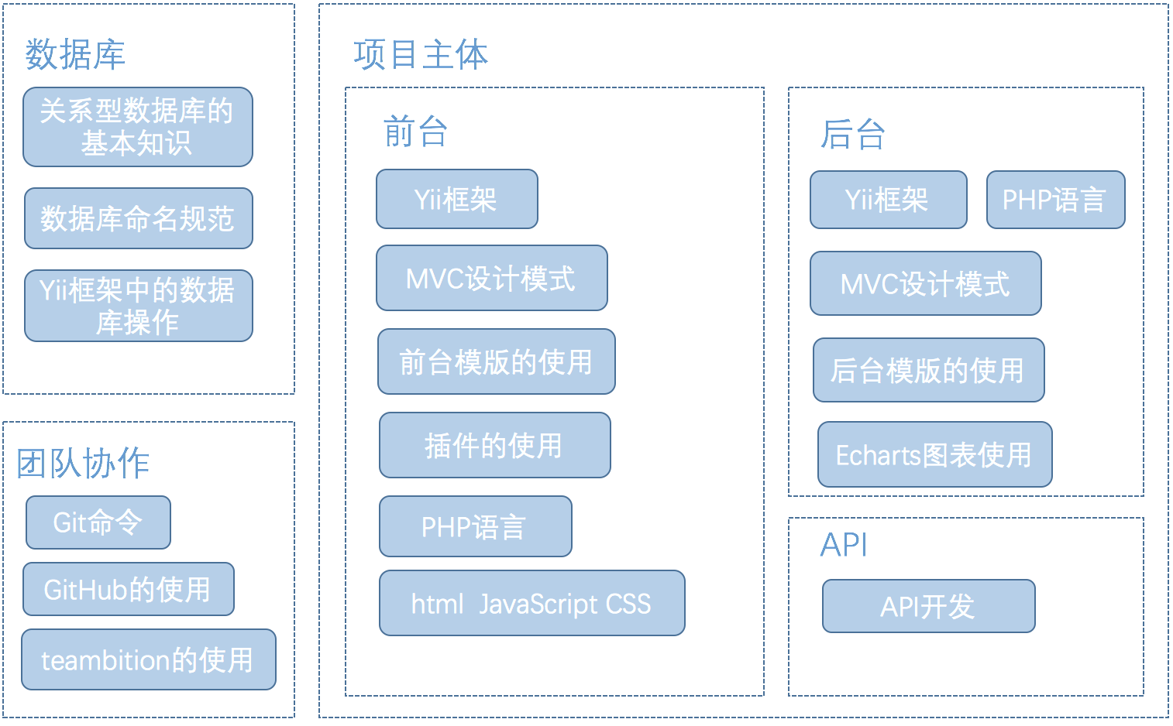
技术栈介绍
项目主体
前台
活动展示
活动发布
后台
活动介绍
活动评论
活动评论审核
南开历史
祝福(留言)
留言审核
管理员登录注册
留言板
点赞
团队信息修改
流量展示
倒计时
团队介绍
点赞模块API
API
联系我们
联系我们API

Slide 7
03
项目总结
项目优点
项目缺点

Slide 8
项目优点
模块划分合理
项目创新点
项目首先分成数据库、前台、后台、API四个模块，每个模块又分为许多功能模块，便于实现和维护。
项目在展示时使用了许多动态技术；点赞模块实现了异步，通过API实现等
模块划分
功能实现
项目创新
团队协作
功能丰富
项目立足于用户需求，基本实现了用户对于“南开百年校庆”官网的需求。
团队协作
小组分工合理，组员工作量较均衡，利用github、teambition组织工作，团队协作效率较高

Slide 9
项目缺点
1
2
3
数据库设计
项目节奏
兼容性低
数据库设计不够完善，没有进行优化。
项目完成集中在几天，讨论比较集中，节奏不够均匀。
项目运行在特定的PHP、Apache版本，其他版本无法运行。

Slide 10
04
小组分工
组长：李钟毓
组员：李汶蔚
组员：皮春莹
组员：史晓融

Slide 11
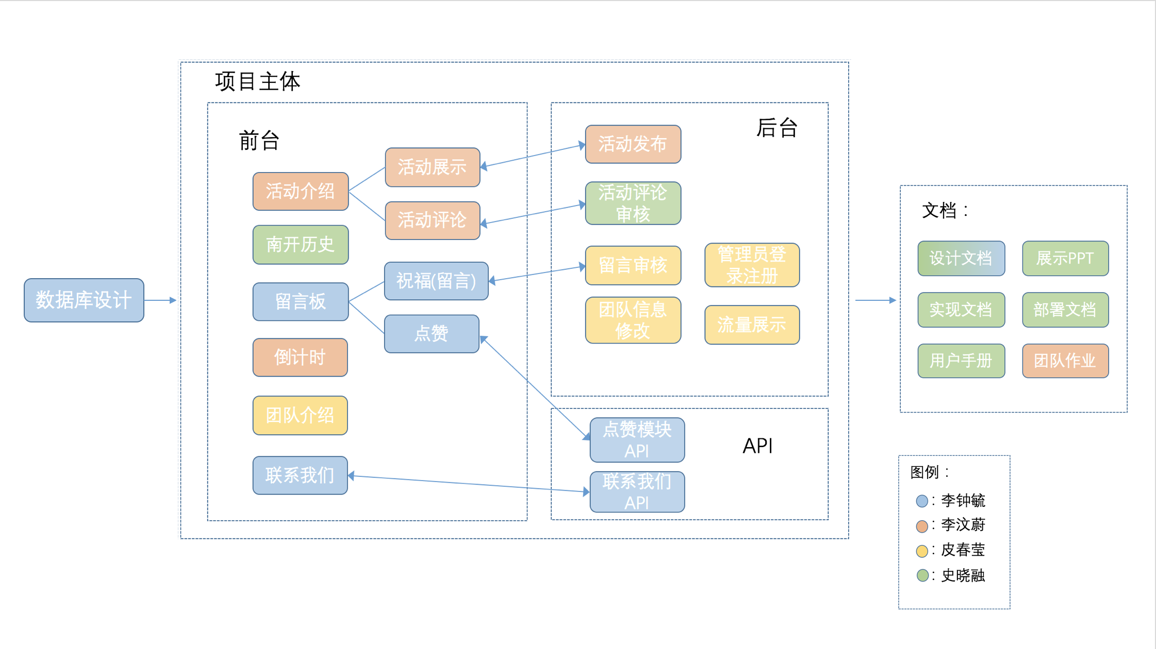
小组分工

Slide 12
感谢您的观看
请您批评指正

Slide 13
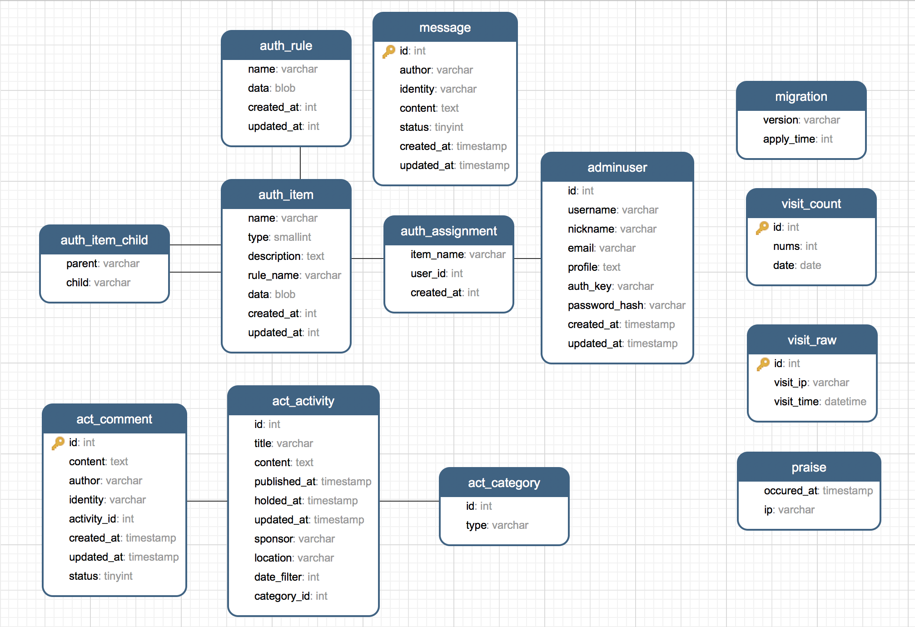

项目介绍
点击模块查看项目效果！！
项目主体
前台
活动展示
活动发布
后台
活动介绍
活动评论
活动评论审核
南开历史
祝福(留言)
留言审核
管理员登录注册
数据库
留言板
点赞
团队信息修改
流量展示
倒计时
团队介绍
点赞模块API
API
联系我们
联系我们API

Slide 14
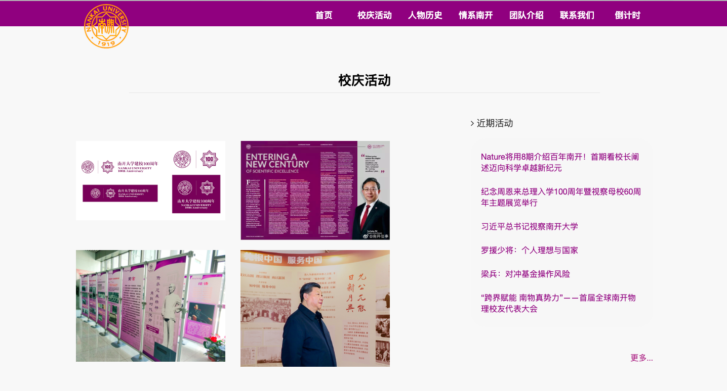
项目介绍
点击模块查看项目效果！！
项目主体
前台
活动展示
活动发布
后台
活动介绍
活动评论
活动评论审核
南开历史
祝福(留言)
留言审核
管理员登录注册
数据库
留言板
点赞
团队信息修改
流量展示
倒计时
团队介绍
点赞模块API
API
联系我们
联系我们API

Slide 15
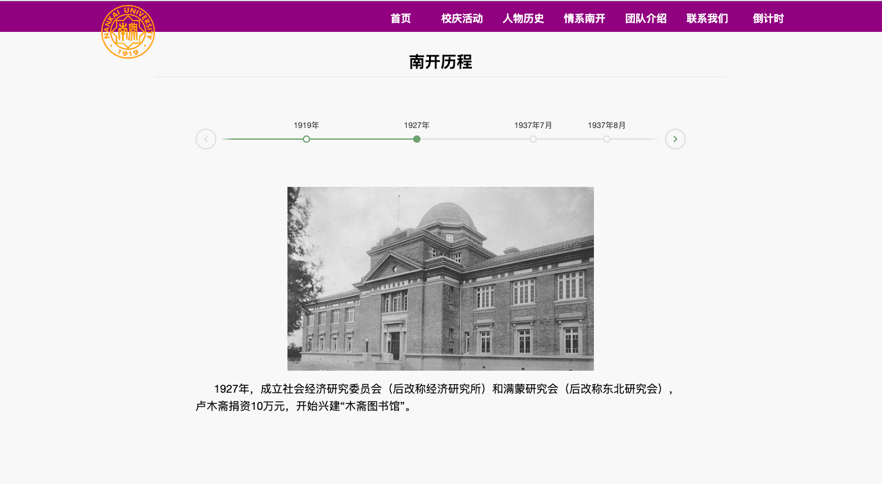
南开历史
点击模块查看项目效果！！
项目主体
前台
活动展示
活动发布
后台
活动介绍
活动评论
活动评论审核
南开历史
祝福(留言)
留言审核
管理员登录注册
数据库
留言板
点赞
团队信息修改
流量展示
倒计时
团队介绍
点赞模块API
API
联系我们
联系我们API

Slide 16
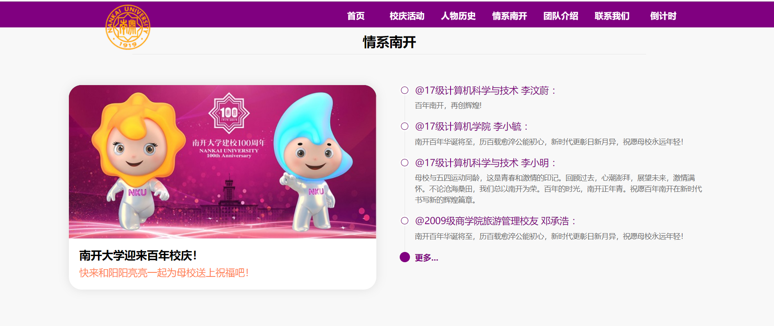
项目介绍
点击模块查看项目效果！！
项目主体
前台
活动展示
活动发布
后台
活动介绍
活动评论
活动评论审核
南开历史
祝福(留言)
留言审核
管理员登录注册
数据库
留言板
点赞
团队信息修改
流量展示
倒计时
团队介绍
点赞模块API
API
联系我们
联系我们API

Slide 17
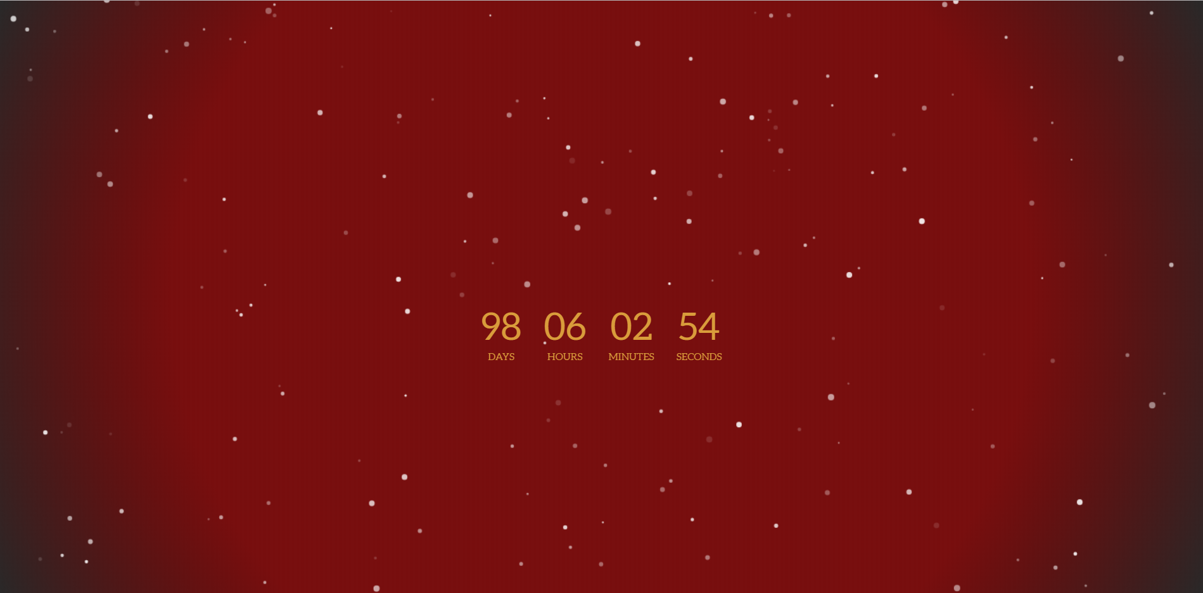
项目介绍
点击模块查看项目效果！！
项目主体
前台
活动展示
活动发布
后台
活动介绍
活动评论
活动评论审核
南开历史
祝福(留言)
留言审核
管理员登录注册
数据库
留言板
点赞
团队信息修改
流量展示
倒计时
团队介绍
点赞模块API
API
联系我们
联系我们API

Slide 18
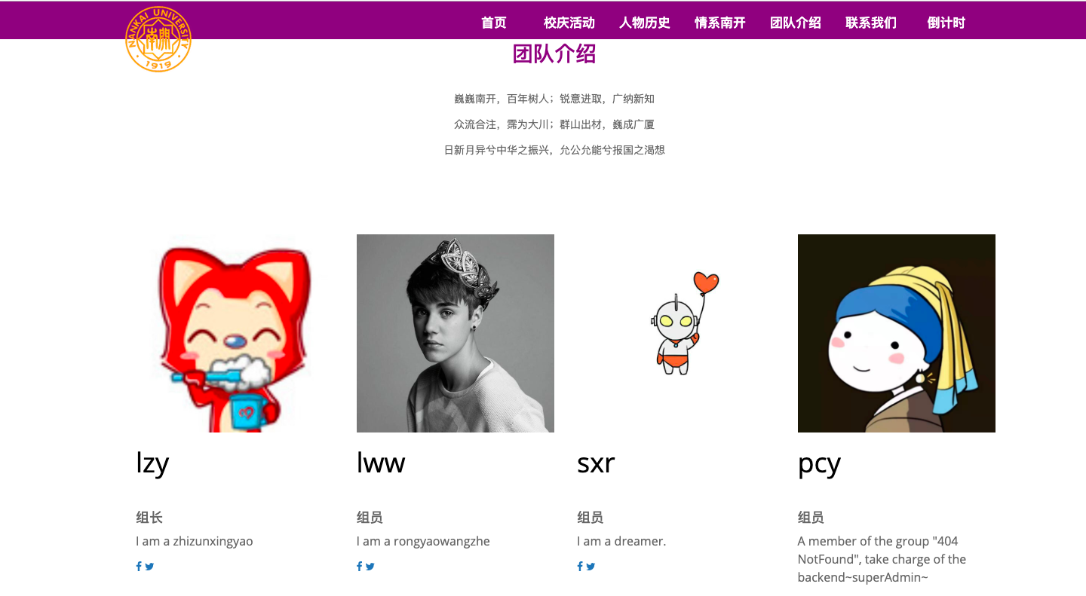
团队介绍
点击模块查看项目效果！！
项目主体
前台
活动展示
活动发布
后台
活动介绍
活动评论
活动评论审核
南开历史
祝福(留言)
留言审核
管理员登录注册
数据库
留言板
点赞
团队信息修改
流量展示
倒计时
团队介绍
点赞模块API
API
联系我们
联系我们API

Slide 19
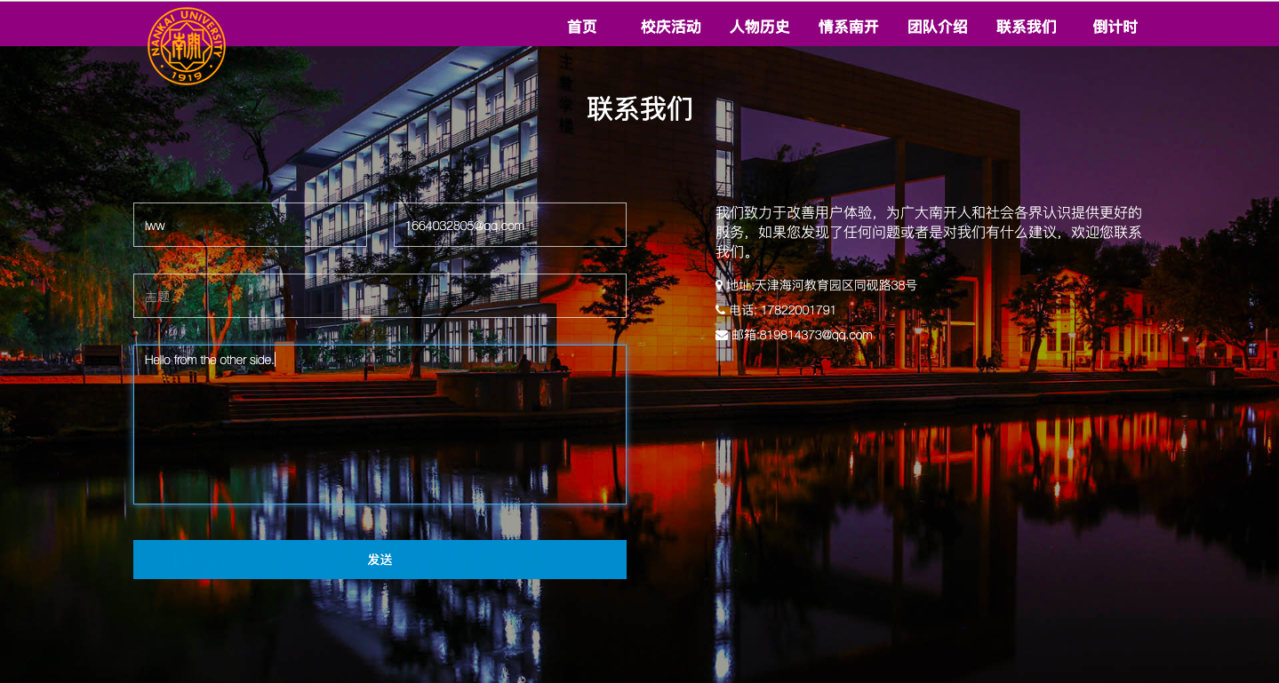
联系我们
点击模块查看项目效果！！
项目主体
前台
活动展示
活动发布
后台
活动介绍
活动评论
活动评论审核
南开历史
祝福(留言)
留言审核
管理员登录注册
数据库
留言板
点赞
团队信息修改
流量展示
倒计时
团队介绍
点赞模块API
API
联系我们
联系我们API

Slide 20
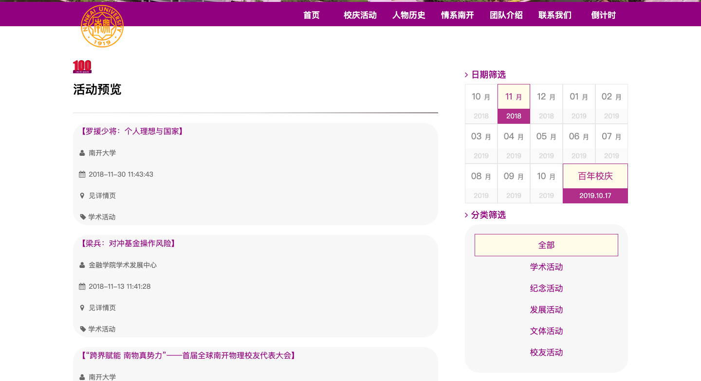
活动展示
点击模块查看项目效果！！
项目主体
前台
活动展示
活动发布
后台
活动介绍
活动评论
活动评论审核
南开历史
祝福(留言)
留言审核
管理员登录注册
数据库
留言板
点赞
团队信息修改
流量展示
倒计时
团队介绍
点赞模块API
API
联系我们
联系我们API

Slide 21
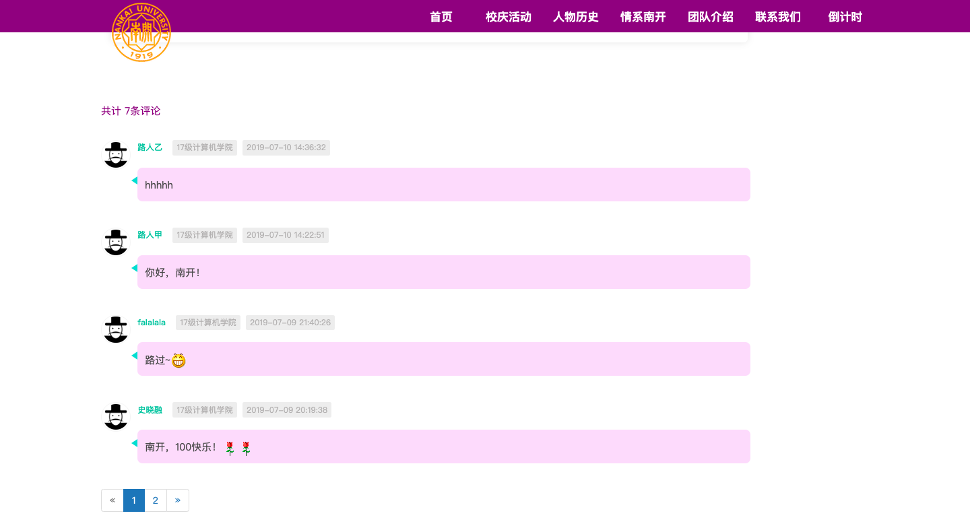
活动评论
点击模块查看项目效果！！
项目主体
前台
活动展示
活动发布
后台
活动介绍
活动评论
活动评论审核
南开历史
祝福(留言)
留言审核
管理员登录注册
数据库
留言板
点赞
团队信息修改
流量展示
倒计时
团队介绍
点赞模块API
API
联系我们
联系我们API

Slide 22
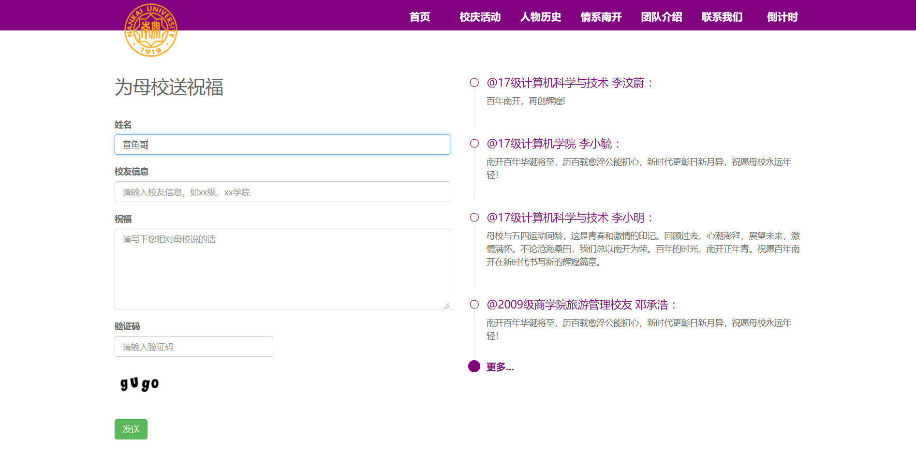
项目介绍
点击模块查看项目效果！！
项目主体
前台
活动展示
活动发布
后台
活动介绍
活动评论
活动评论审核
南开历史
祝福(留言)
留言审核
管理员登录注册
数据库
留言板
点赞
团队信息修改
流量展示
倒计时
团队介绍
点赞模块API
API
联系我们
联系我们API

Slide 23
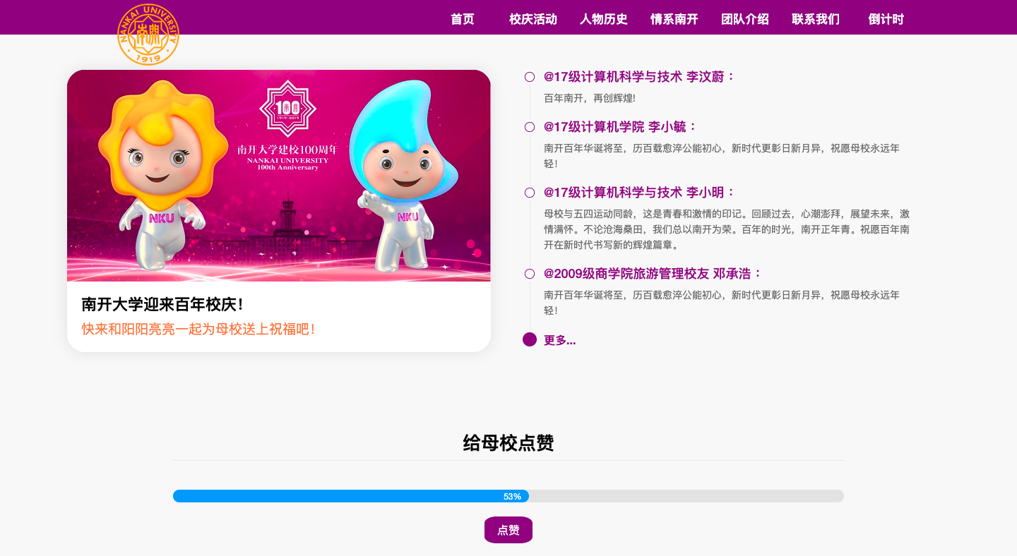
点赞
点击模块查看项目效果！！
项目主体
前台
活动展示
活动发布
后台
活动介绍
活动评论
活动评论审核
南开历史
祝福(留言)
留言审核
管理员登录注册
数据库
留言板
点赞
团队信息修改
流量展示
倒计时
团队介绍
点赞模块API
API
联系我们
联系我们API

Slide 24
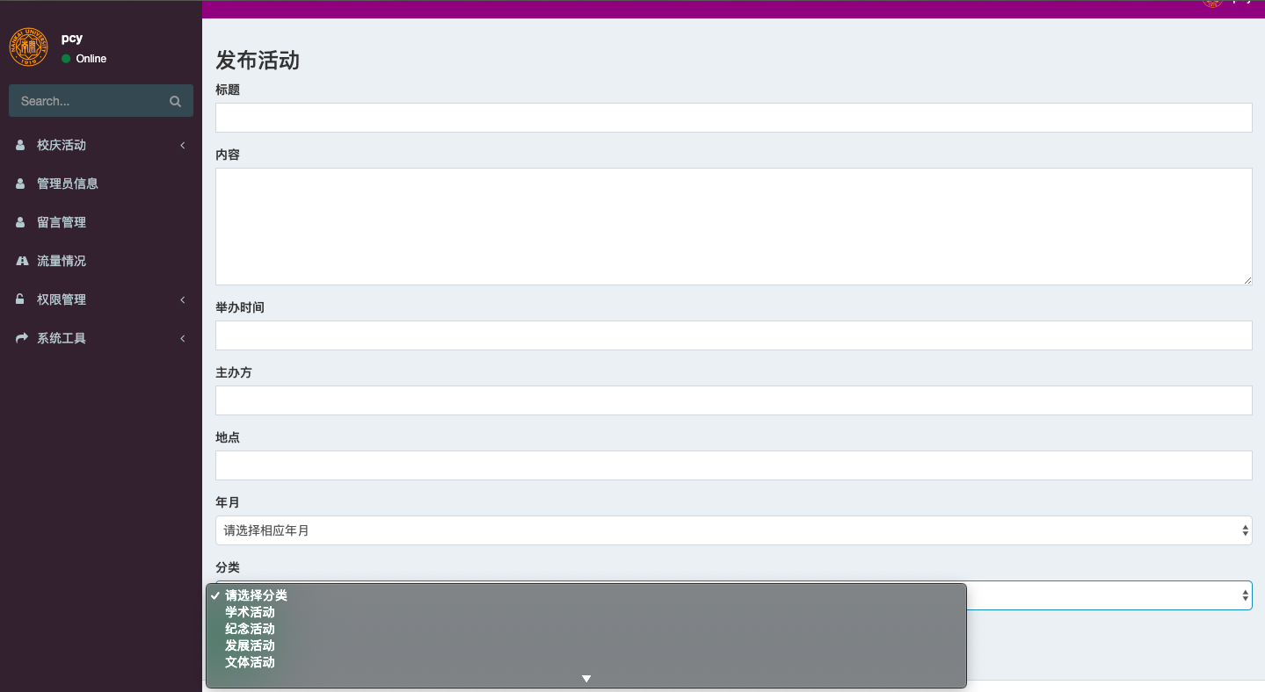
项目介绍
点击模块查看项目效果！！
项目主体
前台
活动展示
活动发布
后台
活动介绍
活动评论
活动评论审核
南开历史
祝福(留言)
留言审核
管理员登录注册
数据库
留言板
点赞
团队信息修改
流量展示
倒计时
团队介绍
点赞模块API
API
联系我们
联系我们API

Slide 25
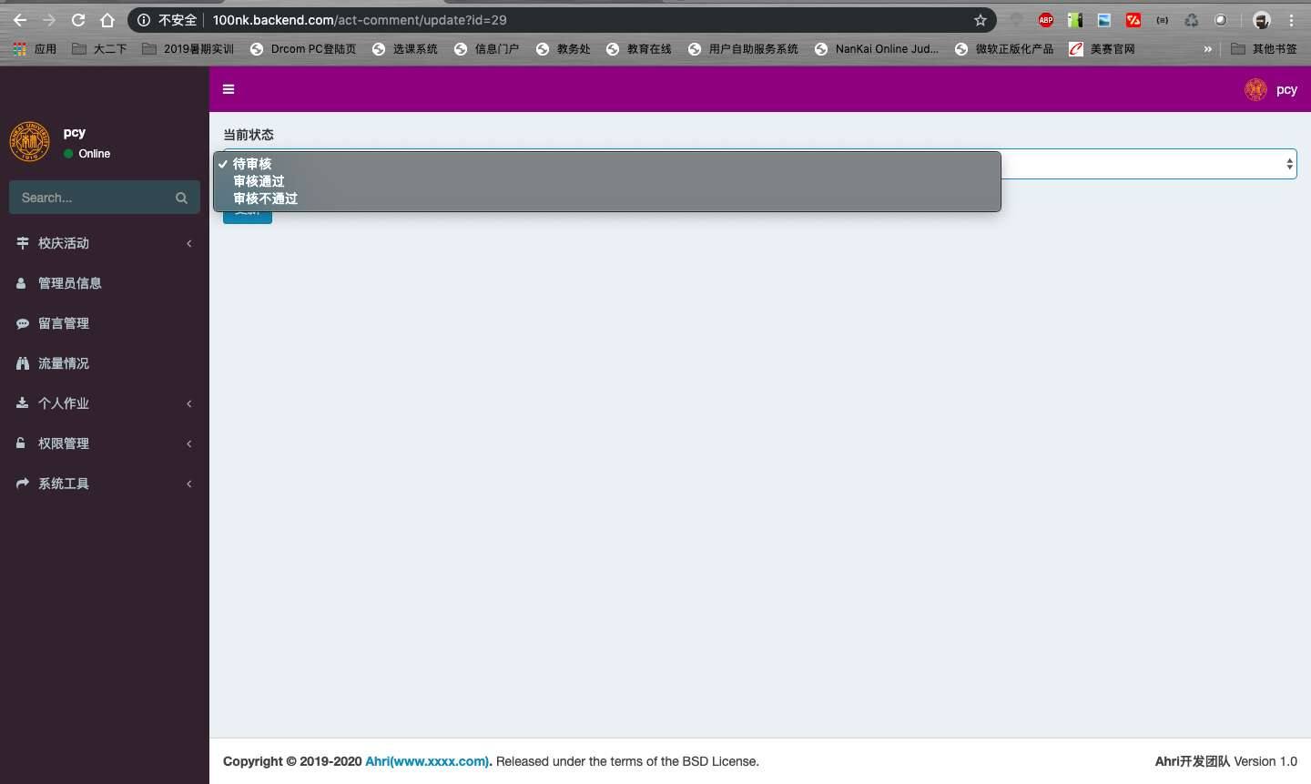
活动评论审核
点击模块查看项目效果！！
项目主体
前台
活动展示
活动发布
后台
活动介绍
活动评论
活动评论审核
南开历史
祝福(留言)
留言审核
管理员登录注册
数据库
留言板
点赞
团队信息修改
流量展示
倒计时
团队介绍
点赞模块API
API
联系我们
联系我们API

Slide 26
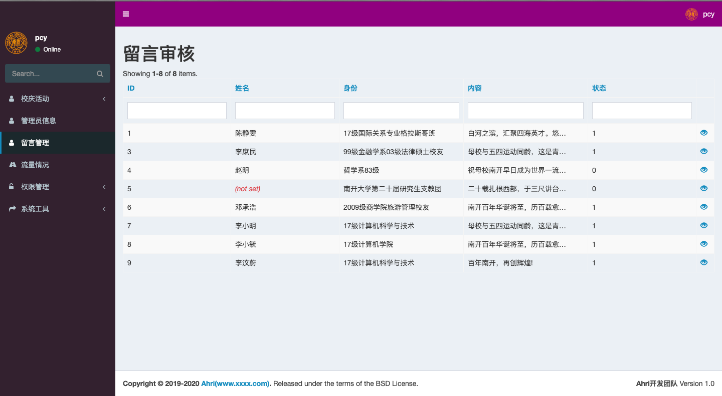
项目介绍
点击模块查看项目效果！！
项目主体
前台
活动展示
活动发布
后台
活动介绍
活动评论
活动评论审核
南开历史
祝福(留言)
留言审核
管理员登录注册
数据库
留言板
点赞
团队信息修改
流量展示
倒计时
团队介绍
点赞模块API
API
联系我们
联系我们API

Slide 27
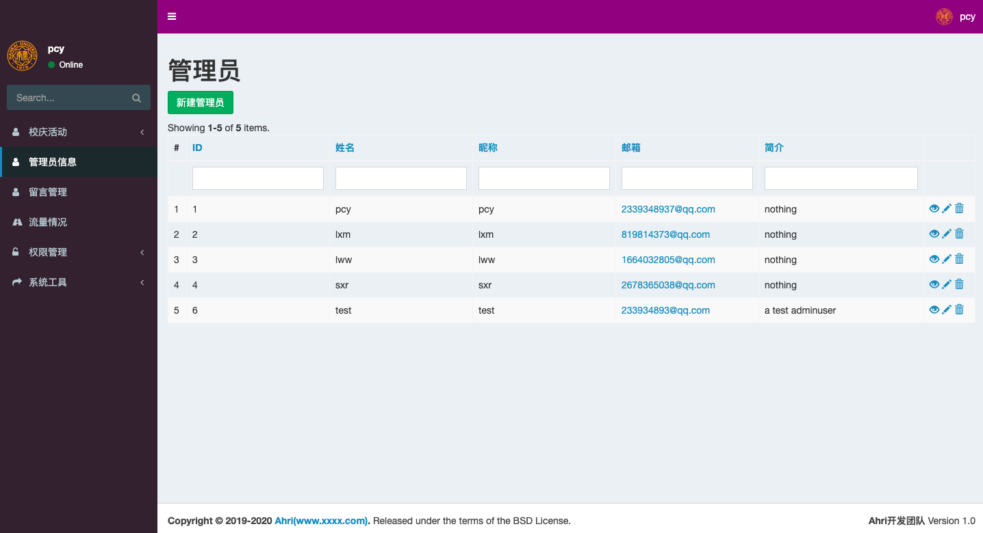
项目介绍
点击模块查看项目效果！！
项目主体
前台
活动展示
活动发布
后台
活动介绍
活动评论
活动评论审核
南开历史
祝福(留言)
留言审核
管理员登录注册
数据库
留言板
点赞
团队信息修改
流量展示
倒计时
团队介绍
点赞模块API
API
联系我们
联系我们API

Slide 28
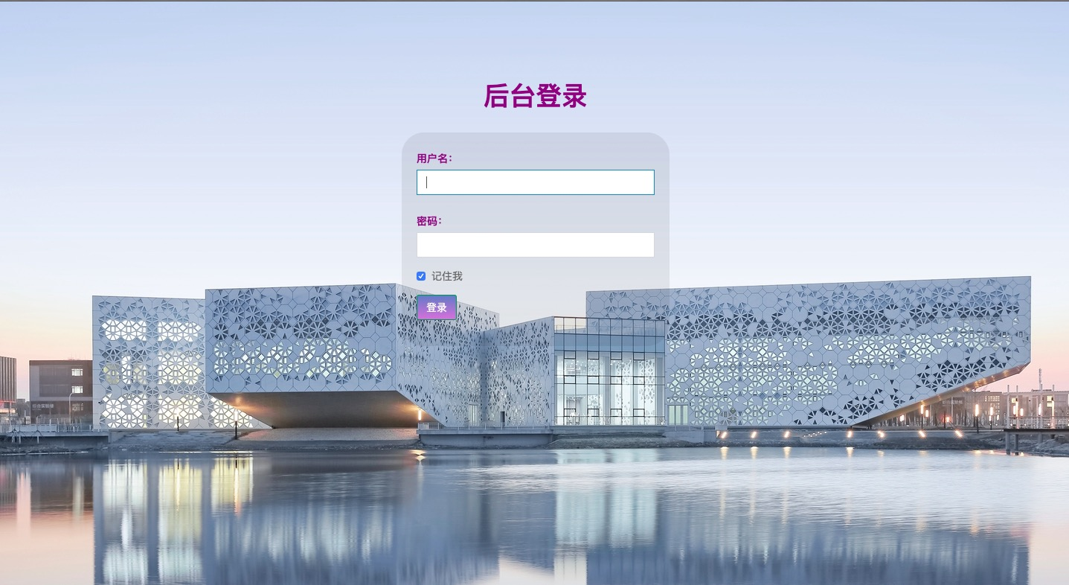
项目介绍
点击模块查看项目效果！！
项目主体
前台
活动展示
活动发布
后台
活动介绍
活动评论
活动评论审核
南开历史
祝福(留言)
留言审核
管理员登录注册
数据库
留言板
点赞
团队信息修改
流量展示
倒计时
团队介绍
点赞模块API
API
联系我们
联系我们API

Slide 29
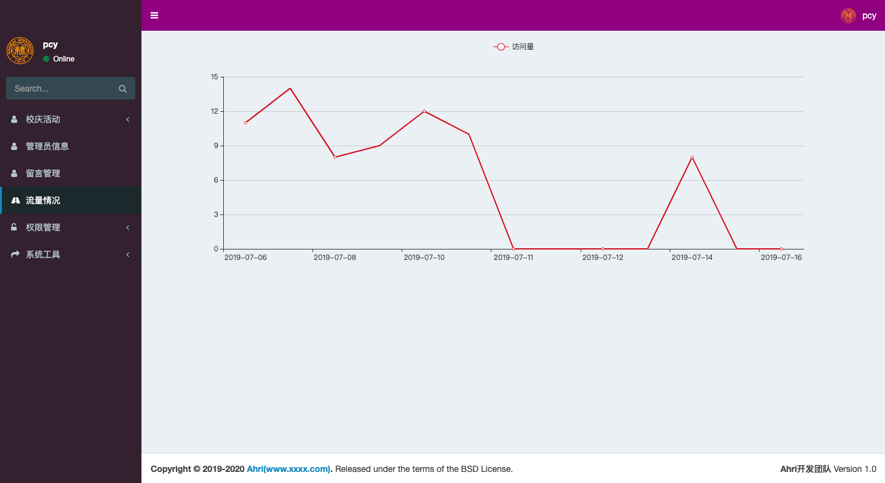
项目介绍
点击模块查看项目效果！！
项目主体
前台
活动展示
活动发布
后台
活动介绍
活动评论
活动评论审核
南开历史
祝福(留言)
留言审核
管理员登录注册
数据库
留言板
点赞
团队信息修改
流量展示
倒计时
团队介绍
点赞模块API
API
联系我们
联系我们API

